Slide 1
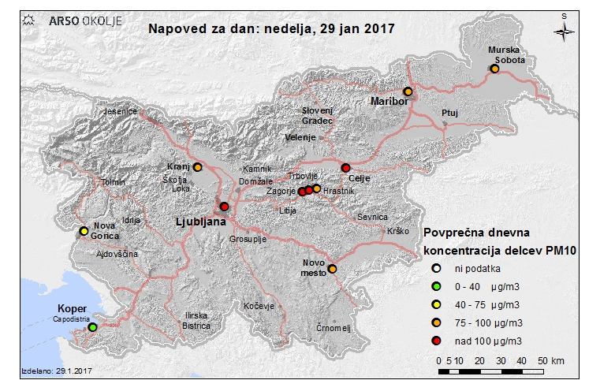
Model za napovedovanje koncentracij PM₁₀
Projekt za Agencijo RS za okolje (ARSO)
Vsakodnevna napoved za tekoči in naslednji dan
Napovedane povprečne dnevne koncnetracije v 11 slovenskih mestih (Ljubljana, Maribor, Celje, Murska Sobota, Kranj, Novo mesto, Zagorje, Trbovlje, Hrastnik, Nova Gorica, Koper).
Model se avtomatsko zažene vsak dan ob osmih zjutraj.
Služi kot pomoč ekspertu pri objavljanju opozoril.

Slide 2

Zakaj statistični model?
Na koncentracije onesnaževal vpliva več dejavnikov:
Koncentracije prejšnjega dne.
Vremenska situacija.
Izpusti
Temperaturna inverzija
Iz znanih situacij lahko razpoznamo prihodnje situacije => strojno učenje
Razpoložljivost podatkov vsak dan zjutraj

Slide 3
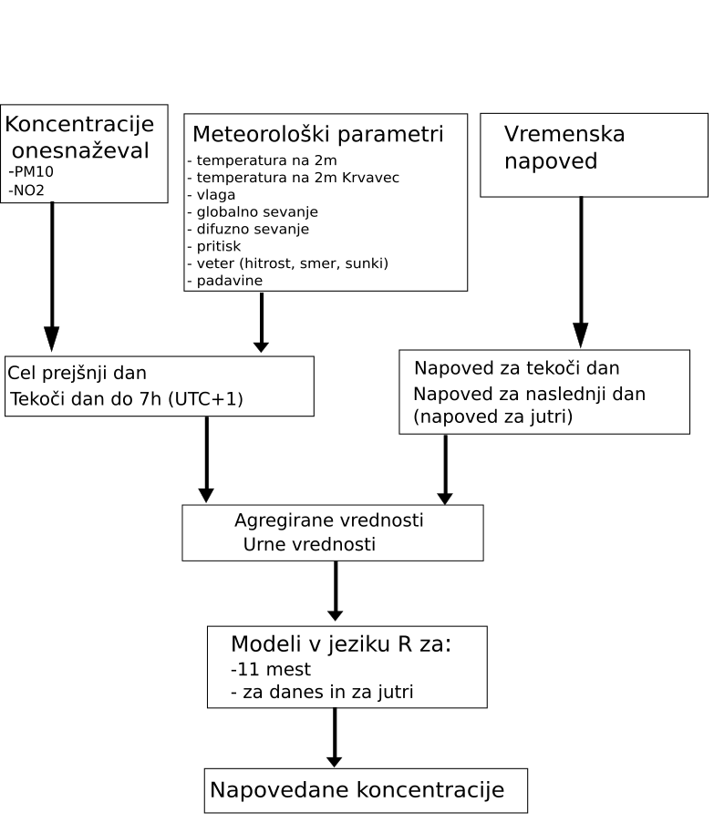
Struktura modela

